Slide 1
Embedded
Software
Communication
Notes:
먼저 저희동아리를 간단히 소개하자면 여러분들도 스마트로봇청소기나, 무인자동차, 집에 설치하는 홈CCTV에 대해 들어라도 본적 있으실 겁니다
이것처럼, 사람들을 편리하고 안전하게 만들어주거나, 삶의 질을 높여주는 (넘김 )제품들을 만드는 IoT 동아리입니다.

Slide 2
ESC는 무엇을 하는 동아리인가?
IoT 제품을 만드는 동아리

Slide 3

IoT란?
Internet of Things = 사물 인터넷
사물 + 인터넷/소프트웨어 = IoT
Notes:
자세히 동아리를 소개하기전에 먼저 IoT가 무엇인지에 대해 간단히 설명을 하려고 합니다.
(넘김)
Internet of Things 의 약자로, 사물인터넷이라는 뜻을 가지고 있습니다. 사물이 인터넷과 결합된 것과 같은 말입니다.
저희 동아리가 개발 한 것으로 예시를 들자면

Slide 4
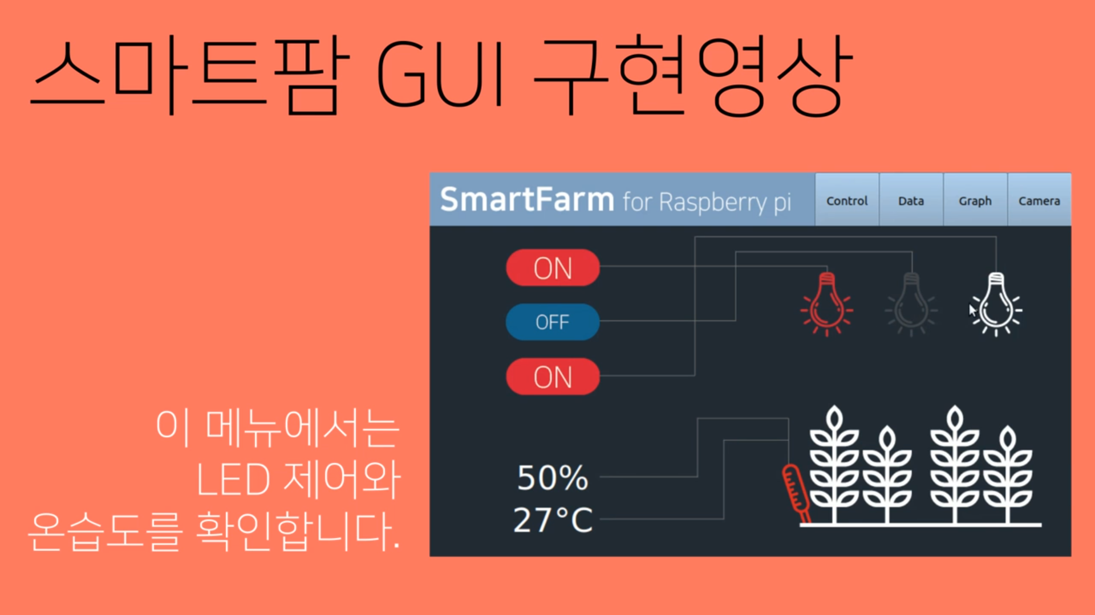
IoT란?
Notes:
도시에서도 농촌의 식물 재배를 자동으로 제어하고 상태를 알려주는 스마트팜이나

Slide 5
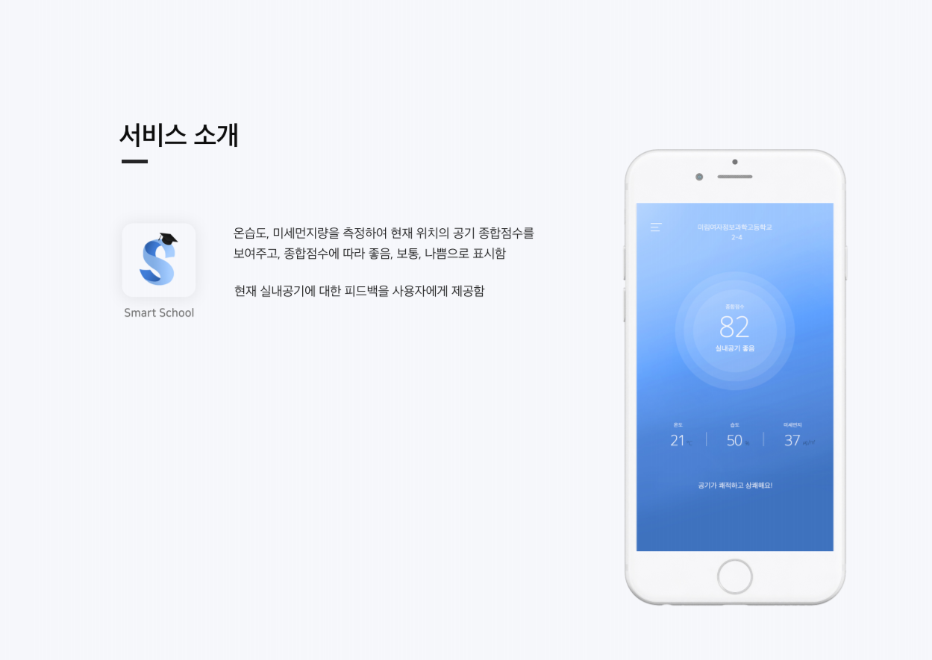
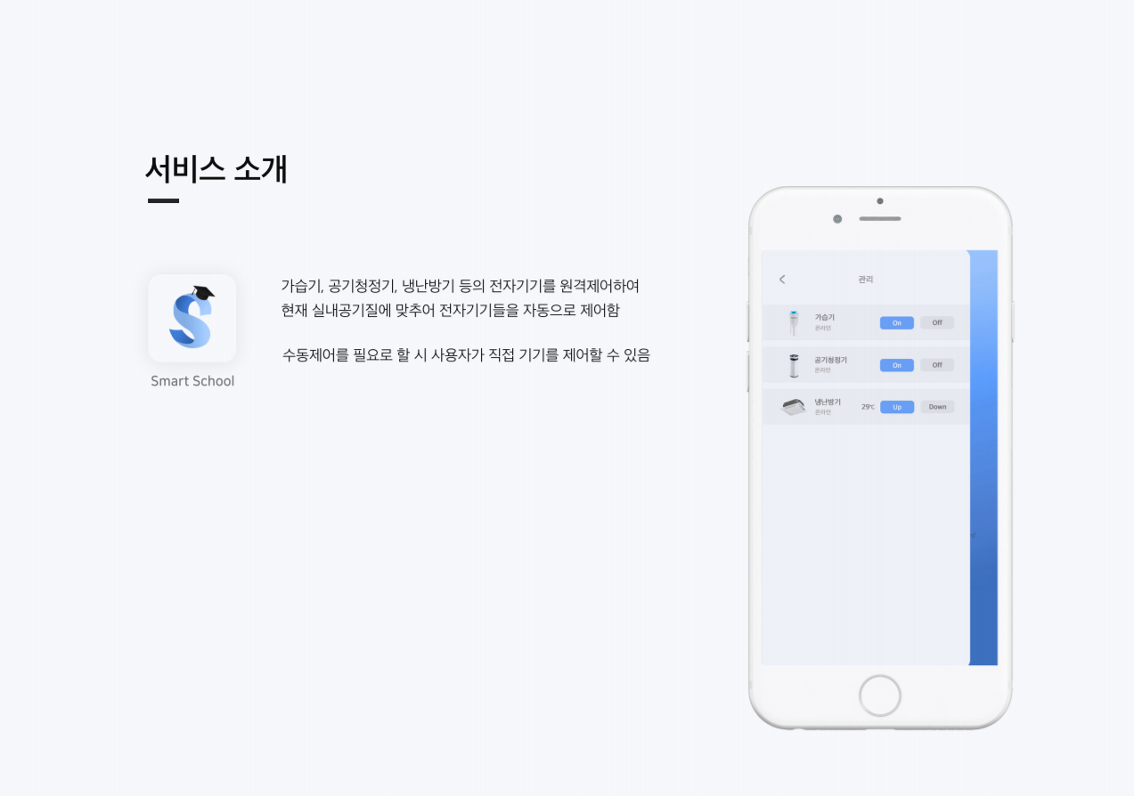
IoT란?
Notes:
학교 내 구역별로 자세히 미세먼지 농도를 알려주고, 공기 청정을 돕는 전자기기들을 이용해 교실을 쾌적하게 만들어 주는 스마트 스쿨 등

Slide 6
IoT란?
모두의 삶을 편리하게
Notes:
아까도 말했다시피 모두의 삶을 편리하게 해 주고, 삶의 질을 높여주는 것이 IoT라고 생각됩니다.

Slide 7
IoT란?
동아리 목표
개인/동아리를
위한 일이 아닌
모두를 위해
Notes:
그래서 저희 동아리 목표도 개인이나 동아리를 위해 하기보단 모두를 위해 동아리를 활동 하는 것이 저희동아리의 목표입니다.

Slide 8

ESC의 장점!
화목하고 재밌는 동아리원들!
세미나/컨퍼런스 같은 설명회 및 공모전 수시로 참여
최고의 멘토님이 있는 동아리
다양한 프로젝트, 다양한 경험로 포트폴리오 쓸 거리 많아짐
선후배가 함께하는 대회 참여 및 프로젝트
돈을 많이 벌 수 있다
Notes:
IoT 산업 현장에서 직접 일하시는 멘토님이 있는 동아리
그리고 다른 동아리에서는 거의 경험하지 못할 IoT 프로젝트또한 경험하실 수 있습니다

Slide 9
수상 경력
제 2회 월드 스마트시티 해커톤 – 3등상 수상
제 17회 AppJam 미래 산업 부문 – 장려상 수상
2018 DSM 공모전 – 3등상 수상
Notes:
다음으로 수상 경력에 대해 말해드리겠습니다. 2018학년도 2학기 때 개설된 동아리지만, 큰 수상 경력이 3개가 있습니다.

Slide 10

동아리원 소개
이름 : 이주용
역할 : 안드로이드
특징 : 정신연령 8세
DMS 안드로이드 개발팀 소속
엽사 찍기 대빵 좋아함 ㅎㅎ

Slide 11
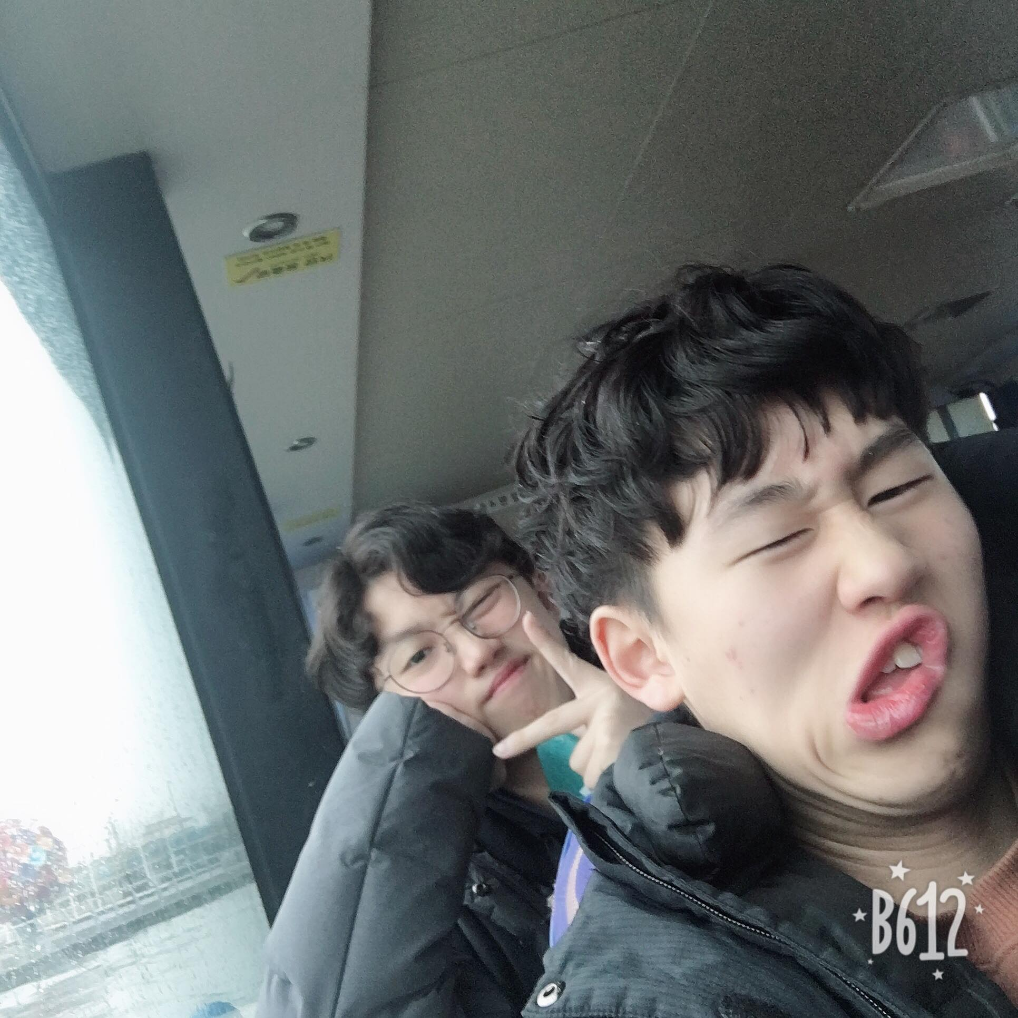
동아리원 소개
이름 : 최승호
역할 : 기획/임베디드/웹
특징 : 힙찔이
밴드부 보컬
야구/축구 좋아함 ㅎㅎ

Slide 12
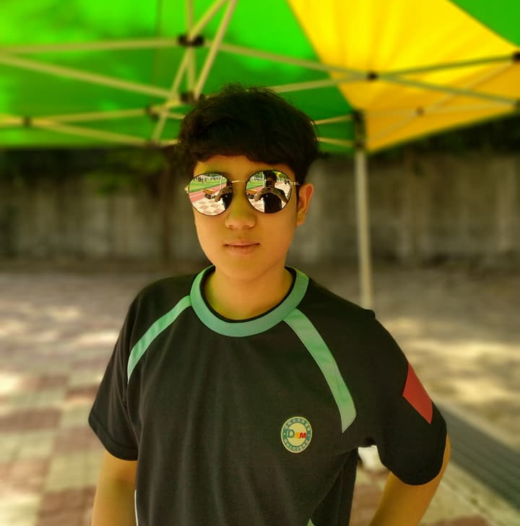
동아리원 소개
이름 : 고정현
역할 : 임베디드/기획
특징 : 개잘생김
또래상담부원
엉덩이가 큼 ㅎㅎ

Slide 13
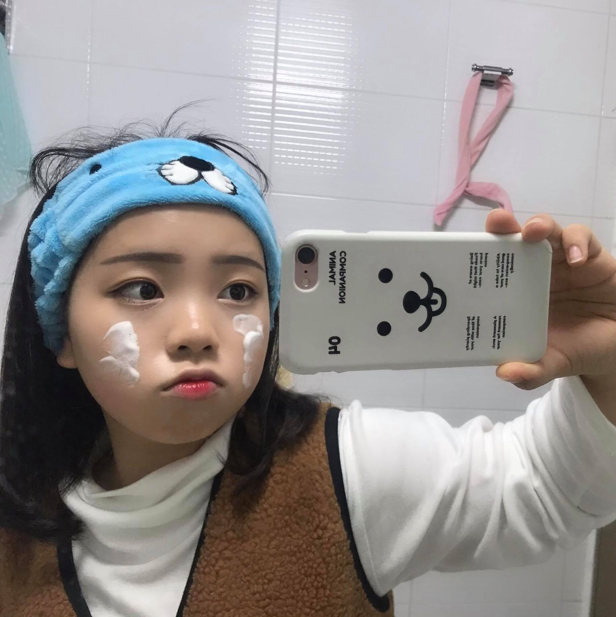
동아리원 소개
이름 : 권민
역할 : 임베디드
특징 : 잠을 많이 잠
잠을 많이 잠
잠을 많이 잠 ㅎㅎ

Slide 14
동아리 운영 방식
소프트웨어 개발부
임베디드 SW 개발부
웹 / 앱 개발
하드웨어 제작
> 펌웨어
> 임베디드 시스템과 연동
> 임베디드 시스템
Notes:
동아리 운영방식은 IoT동아리인 만큼 소프트웨어 개발부와 임베디드 SW 개발부로 나뉩니다.
소프트웨어 개발부에서는 웹이나 앱, 윈도우/리눅스 프로그래밍을 개발하여 임베디드 개발부와 연동 하는 역할을 합니다.
임베디드 SW 개발부에서는 미리 만들어진 보드나, 직접 보드를 제작하여

Slide 15
모집인원
소프트웨어 개발부
임베디드 SW 개발부
웹 / 앱 개발
임베디드 SW 개발
3명
3명
코딩 경력이 없어도, 지원가능
Notes:
물론 코딩 경력이 없어도, 1학기 때 1대1 멘토링을 진행하니 부담 가지시지마시고 지원해주시면 감사하겠습니다.

Slide 16
모집인원
소프트웨어 개발부
임베디드 SW 개발부
지원 및 문의 방법
ESC – IOT 페이지 : fb.com/EmbeddedSoftwareCommunication
페이스북 최승호에게 메신저
웹 / 앱 개발
임베디드 SW 개발
3명
3명

